Slide 1
创业中的专利问题概述
魏小薇
2019.10.26

Slide 2
目录
专利和专利文件
授予专利权的条件
专利申请流程简介
初创企业的专利策略

Slide 3
目录
专利和专利文件
授予专利权的条件
专利申请流程简介
初创企业的专利策略

Slide 4
什么是专利？
商标
专利
品牌——识别商品来源
发明
（产品、方法）
技术方案
技术秘密
实用新型
（形状、构造）
可用于工业的方法或产品
著作权
秘密
外观设计
富有美感的设计
作品

Slide 5
什么是专利？
与工业相关（产品、方法，或者产品的设计）
在申请专利之后一般要公开技术方案或设计（如果想保密则不应申请专利）
专利权是排他权（阻止他人实施）
专利权有期限，有地域性

Slide 6
什么是专利？
《中华人民共和国专利法》
第二条 本法所称的发明创造是指发明、实用新型和外观设计。
发明，是指对产品、方法或者其改进所提出的新的技术方案。
实用新型，是指对产品的形状、构造或者其结合所提出的适于实用的新的技术方案。
外观设计，是指对产品的形状、图案或者其结合以及色彩与形状、图案的结合所作出的富有美感并适于工业应用的新设计。
Notes:
略

Slide 7
发明、实用新型和外观设计
 | 发明专利 | 实用新型专利 | 外观设计专利
保护客体 | 产品和方法的技术方案 | 产品的形状、构造的 技术方案 | 产品的形状、图案、色彩的新设计
审查制度 | 先公开后进行实质审查 | 形式审查 +明显实质性缺陷审查 | 形式审查 +明显实质性缺陷审查
何时公开 | 申请日后 18个月公布 | 授权公告 | 授权公告
创造性标准 | 突出的实质性特点 和显著的进步 | 实质性特点和进步 | N/A
从申请到授权一般所需时间 | 3~5年 | 4个月~1年 | 4个月~1年
保护期限 | 20年 | 10年 | 10年
Notes:
先说一下专利有三类

Slide 8
发明、实用新型和外观设计
新的视频编码方法，创新之处在于在帧中加入是否具有缩略图的指示符
发明专利
无人机，创新之处在于机身可通过铰链进行折叠
实用新型专利
手机，创新之处在于外壳具有小动物形状的轮廓
外观设计专利
显示在手机上的新颖的应用程序界面
著作权
（计算机软件登记）
应用程序的源代码
Notes:
软件只能申请发明

Slide 9
发明v.实用新型
发明
实用新型
V.
方法；软件相关；材料成分等只能申请发明专利
底层技术，重要技术
产品的生命周期长
实用新型只保护产品的形状和构造
技术相对简单的小发明
产品的生命周期短，更新换代快
Notes:
先说一下专利有三类

Slide 10
专利权如何行使？
专利是排他权（阻止他人实施）
而并不当然赋予专利权人自己实施的权利！
《中华人民共和国专利法》
第十一条 发明和实用新型专利权被授予后，除本法另有规定的以外，任何单位或者个人未经专利权人许可，都不得实施其专利，即不得为生产经营目的制造、使用、许诺销售、销售、进口其专利产品，或者使用其专利方法以及使用、许诺销售、销售、进口依照该专利方法直接获得的产品。
外观设计专利权被授予后，任何单位或者个人未经专利权人许可，都不得实施其专利，即不得为生产经营目的制造、许诺销售、销售、进口其外观设计专利产品。

Slide 11
专利权如何行使？
可以考虑交叉许可
他人的专利
我的专利

Slide 12
专利权如何行使？
《中华人民共和国专利法》
第十条 专利申请权和专利权可以转让。
中国单位或者个人向外国人、外国企业或者外国其他组织转让专利申请权或者专利权的，应当依照有关法律、行政法规的规定办理手续。
转让专利申请权或者专利权的，当事人应当订立书面合同，并向国务院专利行政部门登记，由国务院专利行政部门予以公告。专利申请权或者专利权的转让自登记之日起生效。
转让

Slide 13
专利权如何行使？
许可
《中华人民共和国专利法》
第十二条 任何单位或者个人实施他人专利的，应当与专利权人订立实施许可合同，向专利权人支付专利使用费。被许可人无权允许合同规定以外的任何单位或者个人实施该专利。

Slide 14
发明和实用新型—权利要求、说明书及附图
《中华人民共和国专利法》
第五十九条 发明或者实用新型专利权的保护范围以其权利要求的内容为准，说明书及附图可以用于解释权利要求的内容。
外观设计专利权的保护范围以表示在图片或者照片中的该产品的外观设计为准，简要说明可以用于解释图片或者照片所表示的该产品的外观设计。

Slide 15
发明和实用新型—权利要求、说明书及附图
权利要求——限定专利的保护范围，是概括的技术方案，范围越宽（限定特征越少，特征描述越上位）则有越多的技术方案侵犯专利权
说明书——详细描述权利要求的具体实施方式
附图——辅助说明书

Slide 16
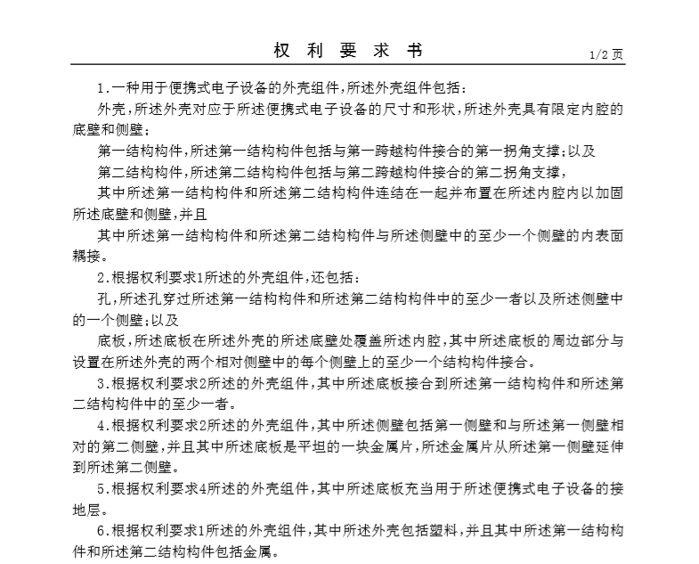
发明和实用新型—权利要求、说明书及附图

Slide 17
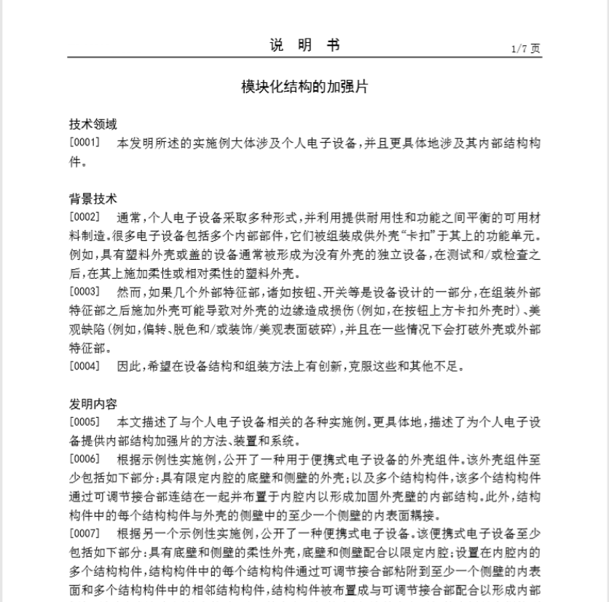
发明和实用新型—权利要求、说明书及附图

Slide 18
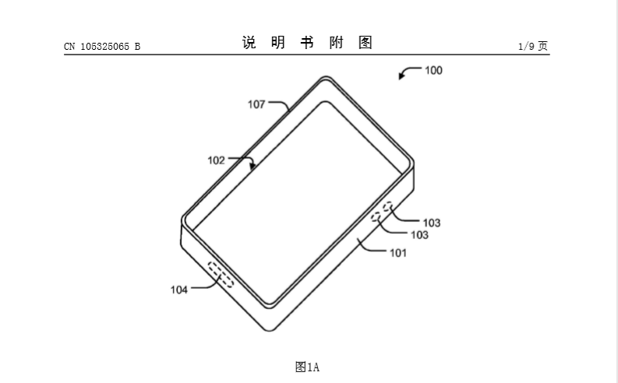
发明和实用新型—权利要求、说明书及附图

Slide 19
权利要求的保护范围
权利要求1 一种杯子，
具有杯子盖；
其中杯子的材料包含陶瓷。
有盖的包含陶瓷材料的杯子，可以有把手、没把手、各种形状…
有盖的杯子，可以有把手、没把手、各种材质、各种形状…
所有种类
的各种杯子，有盖、无盖、有把手、没把手、各种材质、各种形状…
限定特征越多，保护范围越小！
Notes:
限定特征越少，范围越大，越概括
限定特征越多，范围越小，越具体

Slide 20
独立权利要求与从属权利要求
权利要求1：一种杯子，具有杯子盖。
权利要求2：如权利要求1所述的杯子，还具有杯子把手。
权利要求3：如权利要求1所述的杯子，其材料包含陶瓷。
独立权利要求
保护范围最宽
权利要求4：如权利要求2所述的杯子，所述杯子把手具有隔热垫。
从属权利要求
限定越多，范围越窄
起到防御作用
权利要求1
权利要求2
权利要求4
权利要求3

Slide 21
侵犯专利权—落入权利要求保护范围
权利要求：一种杯子，（1）具有杯子盖，（2）陶瓷材质
产品：杯子，（1）具有杯子盖，（2）具有杯子把手，（3）陶瓷材质
产品：
有盖的杯子，
具有杯子把手，
陶瓷材质
实施了权利要求中的所有特征——落入权利要求保护范围
——侵犯专利权
权利要求：
有盖的杯子，
陶瓷材质

Slide 22
不侵犯专利权—落在权利要求保护范围之外
权利要求：一种杯子，（1）具有杯子盖，（2）有杯子把手，（3）陶瓷材质
产品：杯子，（1）没有杯子盖，（2）有杯子把手，（3）陶瓷材质
产品：
没有盖的杯子，
具有杯子把手，
陶瓷材质
权利要求中有特征未被实施
——不落入权利要求保护范围
——不侵犯专利权
权利要求：
有盖的杯子，
具有杯子把手，陶瓷材质

Slide 23
目录
专利和专利文件
授予专利权的条件
专利申请流程简介
初创企业的专利策略

Slide 24
发明和实用新型—新颖性、创造性和实用性
《中华人民共和国专利法》
第二十二条 授予专利权的发明和实用新型，应当具备新颖性、创造性和实用性。
新颖性，是指该发明或者实用新型不属于现有技术；也没有任何单位或者个人就同样的发明或者实用新型在申请日以前向国务院专利行政部门提出过申请，并记载在申请日以后公布的专利申请文件或者公告的专利文件中。
创造性，是指与现有技术相比，该发明具有突出的实质性特点和显著的进步，该实用新型具有实质性特点和进步。
实用性，是指该发明或者实用新型能够制造或者使用，并且能够产生积极效果。
本法所称现有技术，是指申请日以前在国内外为公众所知的技术。
Notes:
形象地讲一下什么是新颖性（现有技术：公众想获得即可获得，小岛上的图书馆）
创造性（不能拼凑，手表+圆珠笔，手表+电饭锅）

Slide 25
发明和实用新型—新颖性、创造性
抵触申请：申请日之前申请，申请日之后公开的专利申请
专利
技术方案
只能用于评价专利的新颖性
而不能用于评价专利的创造性
申请日
现有技术
（申请日之前公开的技术）
申请日以及之后公开的技术
除抵触申请以外，不能用来评价专利的新颖性
不能用来评价专利的创造性
可以用来评价专利的新颖性和创造性
Notes:
早申请！不要拖着

Slide 26
发明和实用新型—新颖性、创造性
下位（具体）概念破坏上位（概括）概念的新颖性
上位概念不破坏下位概念的新颖性
专利权利要求 | 现有技术 | 结论
部件材料包含铁 | 部件材料包含铁 | 不具有新颖性
部件材料包含金属 | 部件材料包含金属 | 不具有新颖性
部件材料包含金属 | 部件材料包含铁 | 不具有新颖性
部件材料包含铁 | 部件材料包含金属 | 具有新颖性（创造性？取决于使用铁是否容易想到，解决怎样的技术问题，具有怎样的技术效果！）
Notes:
包含铁了之后，耐热性能有了显著的提高

Slide 27
发明和实用新型的其他授权条件
应当符合发明和实用新型的定义（专利法第二条第二款）
不属于不授予专利权的主题（专利法第二十五条）
将在中国完成的发明或者实用新型向外国申请专利的，应当事先进行保密审查（专利法第二十条）
说明书应当对发明或者实用新型作出清楚、完整的说明，以所属技术领域的技术人员能够实现为准（专利法第二十六条第三款）
权利要求应当以说明书为依据，清楚、简要地限定要求专利保护的范围（专利法第二十六条第四款）
对发明和实用新型专利申请文件的修改不得超出原说明书和权利要求书记载的范围（专利法第三十三条）
独立权利要求应当从整体上反映发明或者实用新型的技术方案，记载解决技术问题的必要技术特征（专利法实施细则第二十条第二款）

Slide 28
发明和实用新型的其他授权条件
应当符合发明和实用新型的定义（专利法第二条第二款）
不属于不授予专利权的主题（专利法第二十五条）
发明和实用新型的定义：新的技术方案
不授予专利权的主题：
（一）科学发现； （二）智力活动的规则和方法（不具备技术性，例如：纯商业规则、纯游戏规则、计算机程序本身、纯数学算法…）； （三）疾病的诊断和治疗方法； （四）动物和植物品种； （五）用原子核变换方法获得的物质； （六）对平面印刷品的图案、色彩或者二者的结合作出的主要起标识作用的设计。

Slide 29
发明和实用新型的其他授权条件
应当符合发明和实用新型的定义（专利法第二条第二款）
不属于不授予专利权的主题（专利法第二十五条）
商业规则或算法+所实现的技术手段或具体技术领域的应用，则可以获得专利权！
不授予专利权 | 可授予专利权
发现具有超高的导电性能的合金材料 | 利用具有超高导电性能的合金材料作为电路焊盘或导线
共享单车的纯商业使用规则 | 用技术手段（例如APP控制开锁解锁、定位、动态密码等）实现共享单车的商业使用规则的技术方案
棋类游戏规则 | 棋类游戏用具，包括特定类型和数量的棋盘和棋子
无应用领域限制的CNN算法 | 利用改进的CNN算法来进行图像识别

Slide 30
发明和实用新型的其他授权条件
将在中国完成的发明或者实用新型向外国申请专利的，应当事先进行保密审查（专利法第二十条）
在中国完成的发明：未递交保密审查即向国外申请专利，可导致相关的中国专利被无效
先在中国递交专利申请：建议申请同时递交保密审查请求
不在中国递交专利申请：单独递交保密审查请求
在外国完成的发明：做好相关的记录以证明发明是在国外完成的
部分在国内完成、部分在国外完成的发明：强烈建议仍然先获得保密审查通过之后再向国外申请专利
Notes:
为什么要保密审查，理由是什么

Slide 31
发明和实用新型的其他授权条件
说明书应当对发明或者实用新型作出清楚、完整的说明，以所属技术领域的技术人员能够实现为准（专利法第二十六条第三款）
公开充分到本领域技术人员能实现技术方案并能预知技术效果，但不要求公开最佳的实施方式
如果难以容易地推导出技术方案为何能实现所称的技术效果，还应公开实验数据（典型地在化学以及生物医药领域）
技术方案
公开
专利
保护
Notes:
略

Slide 32
发明和实用新型的其他授权条件
权利要求应当以说明书为依据，清楚、简要地限定要求专利保护的范围（专利法第二十六条第四款）
专利保护范围与创新贡献和公开程度相适应
挖掘发明构思下的多种具体实施方式，探索发明构思的原理
避免使用模糊表述和自造词，任何模糊的表述应有具体说明
高的电阻率
具体实施方式：
氧化铁
权利要求：
铁化合物
第三代加密算法
大约5~10cm
Notes:
略

Slide 33
发明和实用新型的其他授权条件
对发明和实用新型专利申请文件的修改不得超出原说明书和权利要求书记载的范围（专利法第三十三条）
申请一旦递交后就不能再增加新的技术内容
专利申请文件的撰写一定要专业且考虑周到
铁的化合物
修改
硫化铁
申请日
氧化铁
专利权人获得不当利益
损害公众的利益
Notes:
略

Slide 34
发明和实用新型的其他授权条件
独立权利要求应当从整体上反映发明或者实用新型的技术方案，记载解决技术问题的必要技术特征（专利法实施细则第二十条第二款）
声称解决技术问题和实现技术效果要谨慎
专利申请文件的撰写一定要专业且考虑周到
说明书中所称要解决的技术问题：同时实现提高速度、提高质量、节约能源。
权利要求中记载的技术特征仅能提高质量，无法实现提高速度和节约能源。
现有技术
解决
技术问题
必要技术特征
V.
Notes:
略

Slide 35
目录
专利和专利文件
授予专利权的条件
专利申请流程简介
初创企业的专利策略

Slide 36
发明专利申请流程简介
从申请日到申请日+3年之内，随时可递交实质审查请求书
申请日+18个月
专利申请递交
（申请日）
初步审查
公布
进入实质
审查阶段
行政诉讼
维持驳回决定
复审
专利申请
被驳回
审查意见通知书
（第一次、第二次…）
维持复审决定
授予专利权

Slide 37
专利申请授权通常所需时间
专利类型 | 从申请到授权所需时间
发明 | 3~5年 （可请求加速审查或者延迟审查）
实用新型 | 4个月~1年
外观设计 | 4个月~1年
Notes:
5851 6347

Slide 38
专利无效流程简介
维持专利权有效
维持
无效决定
无效宣告请求
宣告专利权全部无效
行政诉讼
授予专利权
撤销
无效决定
宣告专利权部分无效
Notes:
5851 6347

Slide 39
目录
专利和专利文件
授予专利权的条件
专利申请流程简介
初创企业的专利策略

Slide 40
专利对初创企业的作用和意义
享受独占地位
和收益
提升企业形象
给竞争对手
设置障碍
巩固技术优势
和市场地位
Notes:
初创企业，靠的是什么？一般来说资金和品牌影响力不如老企业，那么能在市场立足，其与众不同之处，一定在于智慧。有些小企业，就是靠一个新模式，一款新设计，一项好的技术。
一、取得专利权的技术方案只能由专利权人实施，有利于全面占领市场，获得独占收益。
他人要实施专利技术，必须取得专利权人的同意，并支付专利使用费。
制止对专利技术的抄袭、仿制行为。
未经许可而擅自实施专利技术就会构成侵权，需要负相应的法律责任。
二、一项新的技术方案取得专利权后，他人在申请日以后自行开发出的相同的技术方案，在未经专利权人许可的情况下，也不得实施。
专利侵权，侵权人要承担无过错责任。即使侵权人不知道自己的产品或者方法侵权，即使其技术来自独立开发、设计，其仍应当承担专利侵权责任。
三、企业可通过对专利的全面部署，在自己的优势领域，对竞争对手形成压制状态，巩固自己的优势地位。同时也提高行业进入门槛，消除恶性竞争。
中国经济的发展正逐步进入区域分工和寡头集合的选定期，专利是确定产业地域分布格局、确立寡头垄断地位的重要工具。
四、拥有一定数量的专利技术，代表了企业的研发水平和技术实力。
有利于提升企业的形象和知名度，增加竞争机会。

Slide 41
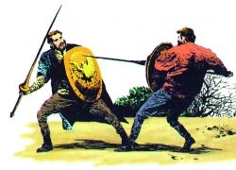
专利对初创企业的作用和意义
是进攻利器，更是防守武器！
Notes:
初创企业，财力、经验可能都是弱小的，在知识产权战争之中容易处于弱势。有专利积累，对方打你之前总要先看看你有什么武器。如果你囤了很多武器，有很好的积累，他不敢轻易攻击你，因为会担心你的反击会让他损失更多。

Slide 42
初创企业的知识产权策略核心
生存是第一要务
初创企业：
先生存，再发展
先质量，再数量
先树立，再运营
先稳妥，再进攻
先实际，再理想
Notes:
公司太小，不要先整一堆虚的，什么战略啊，框架啊，可以先置后，将最重要的核心的东西做好，企业做大后，可以慢慢再来部署。

Slide 43
企业专利申请的一般工作内容
发明人
（研发人员）
研发技术，撰写技术交底书
企业专利顾问
挖掘专利，帮助发明人完善技术交底书
初创企业：除了专利代理人之外，可多个角色合一。重实体，流程可之后再慢慢规范。
专利申请审核委员会
决定是否递交专利申请
专利代理人
撰写申请文件和帮助获得专利权

Slide 44
初创企业的专利策略—自身v.竞争对手
自身
竞争对手
V.
了解自己竞争对手正在申请以及已经拥有哪些专利
专利是非常重要的技术研发风向标，通过竞争对手专利申请的技术领域和数量，可了解竞争对手的当前技术研发状况和未来产品的研发方向
了解竞争对手已经拥有的专利情况，从而指导本公司研发方向和产品设计，并且减少专利侵权风险

Slide 45
初创企业的专利策略—专利v.商业秘密
专利
商业秘密
？
OR
什么情况下选择申请专利？
技术易从外部被检测
侵权认定相对容易
技术易被攻克
专利的优缺点：
权利行使相对容易
能够对抗他人独立研发
需要公开，权利有期限
什么情况下选择作为商业秘密？
技术不易从外部检测（能够保密）
侵权认定相对较难
技术不易被攻克
有完善的保密制度
商业秘密的优缺点
权利行使相对较难
无法对抗他人独立研发
不公开，无期限
内容不限于专利法规定的范畴

Slide 46
初创企业的专利策略—专利v.技术秘密
专利
商业秘密
？
OR
专利+技术秘密（knowhow）
专利：
在反应中使用A化合物作为催化剂（有一定有益技术效果，已充分公开发明）
技术秘密（Knowhow）：
A化合物的质量百分比为17%~18%
再添加微量B化合物，则能取得更加优越的技术效果

Slide 47
初创企业的专利策略—数量v.质量
专利数量
专利质量
V.
专利质量的重要性：
专利撰写质量差，可能导致专利无法授权
专利撰写质量差，可能导致专利权无效
专利撰写质量差，可能导致虽然技术很好但专利没有价值（例如保护范围不合理，或保护范围不清楚导致无法行使权利），无法有效对抗竞争对手
专利申请一旦递交，可能不再有补救机会（申请日确定、修改不能超出原始记载范围）
Notes:
企业容易犯的错误是
最高院的一些案例
简单说，质量差就是：没用。

Slide 48
初创企业的专利策略—数量v.质量
专利数量
专利质量
V.
一定数量的专利储备的重要性：
概率+量变到质变
对竞争对手造成威慑，有助于使得竞争对手不敢轻易提起诉讼
企业形象
Notes:
企业容易犯的错误是
最高院的一些案例

Slide 49

初创企业的专利策略—数量v.质量
专利数量
专利质量
初期：专利数量少但价值高，尽量保证专利的高质量或针对性
中期：积累一定专利数量，采用分重要等级方式管理专利
专利类型 | 技术特点 | 质量和成本要求
核心专利 | 产品的核心创新价值所在 很可能涉及诉讼或许可 | 高质量，高成本
重要专利 | 技术价值较高 | 较高质量，较高成本
一般专利 | 技术价值一般 | 质量及格的前提下降低成本

Slide 50
初创企业的专利策略—国内v.海外
国内专利
海外专利
V.
决定在哪些国家或地区申请专利所考虑的因素
产品的主要市场在哪里
竞争对手主要分布在哪里
技术在哪里具有发展潜力

Slide 51
初创企业的专利策略—许可v.诉讼
许可
诉讼
？
OR
发现专利侵权行为——>律师函、商谈专利许可——>签订专利许可合同或提起侵权诉讼
发现专利侵权行为——>提起侵权诉讼
发现专利侵权行为——>律师函要求停止侵权——>提起侵权诉讼
主动向可能实施专利的企业推广技术，商谈专利许可——>签订专利许可合同
企业主动沟通要求使用专利技术，商谈专利许可——>签订专利许可合同

Slide 52
初创企业的专利策略—许可v.诉讼
许可
诉讼
？
OR
什么情况下考虑专利许可
专利许可给其他企业不会削弱企业在业内的优势地位和企业形象（e.g.后台技术）
企业本身不实施专利，或者企业本身实施专利产能不足，许可能带来更多利润
被许可企业的质量和能力不会损害许可方的形象
交叉许可能带来双赢或多赢
能带来稳定的现金流
什么情况下考虑专利诉讼
专利许可给其他企业会削弱企业在业内的优势地位或企业形象（e.g. 直观技术）
企业本身有足够产能实施专利，自己实施专利比许可能带来更多利润
实施专利的企业不同意签订专利许可合同
对方可能进行的反诉不会导致得不偿失
Notes:
比如苹果手机，要是把外观专利许可给众多小手机公司，会丧失产品的优势地位和企业形象，弱化企业的存在感
但是如果把例如一项处理器技术（例如让处理器速度更快）许可给小公司，还是OK的

Slide 53
初创企业的专利策略—许可v.诉讼
许可
诉讼
？
OR
初创企业的策略
处于树立企业形象和产品的市场地位阶段，不宜将核心技术过度进行专利许可，以免削弱企业形象和市场地位
专利诉讼之前积累一定的专利数量、谨慎进行核心专利的有效性分析、对对方产品做好侵权分析、对自身产品做好不侵权分析，否则不要贸然提起诉讼，以避免浪费、败诉带来的形象影响以及对方反诉带来的影响

Slide 54
初创企业的专利工作注意事项
保密工作——专利申请在申请日之前不能提前公开给外界
专利申请应该在产品上市之前递交
要与公司内部人员、合作开发企业、潜在客户等签订保密协议
养成好的保密习惯，不要随便在公共场合（例如微信、微博、论坛）讨论尚未进行专利申请的技术方案
专利申请递交之前，不要在媒体、会议等发布技术方案
Notes:
破坏新颖性创造性，其他方抢先申请，等等

Slide 55
初创企业的专利工作注意事项
注意专利权归属问题——避免专利权属纠纷和技术秘密纠纷
发明创造描述 | 专利权和专利申请权归属
职务发明创造（执行本单位的任务或者主要是利用本单位的物质技术条件所完成的发明创造） | 单位
非职务发明创造 | 发明人或设计人
（非主要）利用本单位的物质技术条件所完成的发明创造 | 发明人或设计人，但如果单位与发明人或者设计人订有合同，对申请专利的权利和专利权的归属作出约定的，从其约定
两个以上单位或者个人合作完成的发明创造、一个单位或者个人接受其他单位或者个人委托所完成的发明创造 | 完成或者共同完成的单位或者个人，但如果有协议作出约定的，从其约定
Notes:
从上一家单位离职带出来的技术？
一定要签订协议，明确知识产权归属

Slide 56
初创企业的专利工作注意事项
产品研发之前要做好专利检索——避免重复研发
产品上市之前要做好不侵权分析——避免踩到知识产权雷区
关注竞争对手的专利布局——了解技术发展趋势，指导自身专利布局，分析侵权可能性
产品进入海外市场，要格外小心侵权风险，应找专业知识产权事务所或从事知识产权业务的律师事务所做好充分的产品上市前的知识产权分析。
Notes:
专利是排他权，全身都是专利的产品，不代表不会侵犯他人专利权

Slide 57


感谢聆听！
魏小薇
Tel：+86-138 1049 9940
Email：xiaowei.wei@hankunlaw.com

